Slide 2
Đọc các vần sau:
ai ay ây
oi ôi ơi
ui ưi
uôi ươi

Slide 3
Câu ứng dụng:
Hai bé gái nhảy dây
Hai bé trai thi chạy

Slide 4
Viết bảng:

Slide 5
Bài
7A
ao eo

Slide 6
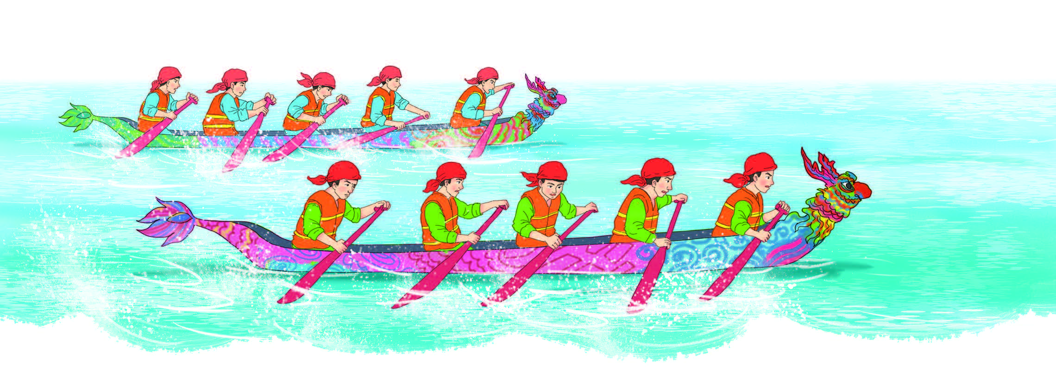
Nghe – nói
Hỏi đáp về vật – và hoạt động trong tranh.
phao
chèo

Slide 8
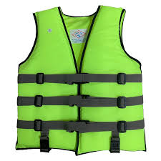

Slide 11
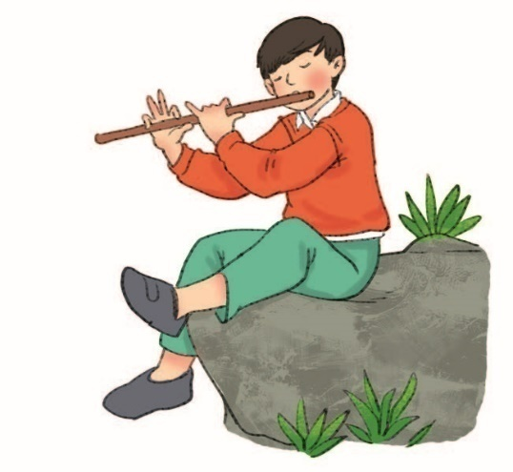
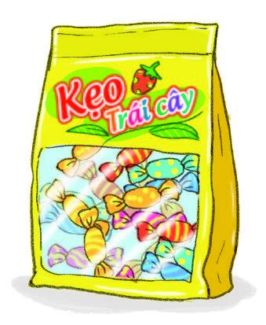
Đọc
ngôi sao
thổi sáo
gói kẹo

